Slide 1

RESOLUCION EXAMEN HITO 2
NOMBRE: JOEL CRESPO JIMENEZ
MATERIA: PROGRAMACION III
DOCENTE: ING. WILLIAM BARRA

Slide 2
EJERCICIO 1
package Hito_II; public class Ciudadano implements LeerInterface { private String primerNombre; private String primerApellido; private int ciNumero; private String ciExtencion; private int edad; public Ciudadano() { this.primerNombre = ""; this.primerApellido = ""; this.ciNumero = 0; this.ciExtencion = ""; this.edad = 0; } public void leer(){ System.out.println("Ingrese su primer nombre: "); this.primerNombre = LEER.next(); System.out.println("Ingrese su primer apellido: "); this.primerApellido = LEER.next(); System.out.println("Ingrese su ci: "); this.ciNumero = LEER.nextInt(); System.out.println("Ingrese la extencion del ci: "); ciExtencion = LEER.next(); System.out.println("Ingrese la edad: "); this.edad = LEER.nextInt(); } public void mostrar(){ System.out.println("nombre: "+this.primerNombre); System.out.println("apellido: "+this.primerApellido); System.out.println("ci: "+this.ciNumero); System.out.println("extencion: "+this.ciExtencion); System.out.println("edad: "+this.edad); } }
CREAR EL DISEÑO DE CLASES
package Hito_II; import java.util.Scanner; public interface LeerInterface { Scanner LEER = new Scanner(System.in); }

Slide 3
DISEÑO
package Hito_II; public class Profesor extends Persona { private String ciudad; private int cargaH; private int nroMaterias; private String [] materias; public Profesor(){ this.ciudad = ""; this.cargaH = 0; this.nroMaterias = 0; } public String getCiudad() { return this.ciudad; } public void leer() { super.leer(); System.out.println("ingrese la cuidad: "); this.ciudad = LEER.next(); // System.out.println("ingrese el numero de destinos: "); // this.nroDestinos = LEER.nextInt(); // // System.out.println("ingrese los"+nroDestinos+" destinos: "); // // this.destinos = new String[this.nroDestinos]; // // for(int i=0 ; i<this.nroDestinos ; i++){ // System.out.println("destino "+i+": "); // String dest = LEER.next(); // destinos[i] = dest; // // } // for(int i=0 ; i<destinos.length ; i++){ // // System.out.println("destino "+i+": "+destinos[i]); // // } }
public void mostrar() { super.mostrar(); System.out.println("ciudad: "+ciudad); // System.out.println("numero de destinos: "+nroDestinos); // // System.out.println("destinos: "); //// this.destinos = new String[this.nroDestinos]; // // for(int j=0 ; j<this.nroDestinos ; j++){ // // System.out.println("destino "+j+": "+this.destinos[j]); // // } } }

Slide 4
DISEÑO
package Hito_II; import ManejoInterfaces.Cuadrado; public class Policia extends Persona { private String turno; private int nroDestinos; private String [] destinos; public Policia() { super(); this.turno = ""; this.nroDestinos = 0; } public void leer() { super.leer(); System.out.println("ingrese el turno: "); this.turno = LEER.next(); System.out.println("ingrese el numero de destinos: "); this.nroDestinos = LEER.nextInt(); System.out.println("ingrese los"+nroDestinos+" destinos: "); this.destinos = new String[this.nroDestinos]; for(int i=0 ; i<this.nroDestinos ; i++){ System.out.println("destino "+i+": "); String dest = LEER.next(); destinos[i] = dest; } for(int i=0 ; i<destinos.length ; i++){ System.out.println("destino "+i+": "+destinos[i]); } } }
public void Mostrar(String c) { super.mostrar(); System.out.println("turno: "+turno); System.out.println("numero de destinos: "+nroDestinos); System.out.println("destinos: "); // this.destinos = new String[this.nroDestinos]; for(int j=0 ; j<this.nroDestinos ; j++){ System.out.println("destino "+j+": "+this.destinos[j]); if(this.destinos[j].equals(c)){ System.out.println("coinciden : "+this.destinos[j]); }; } }

Slide 5
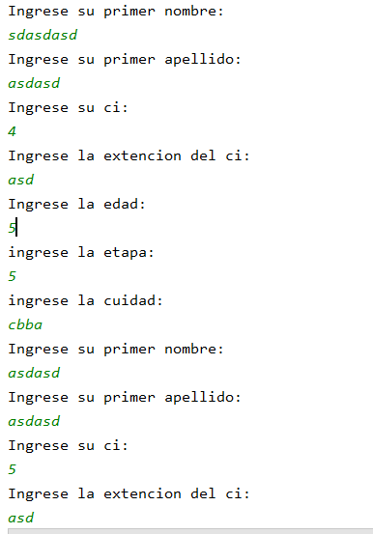
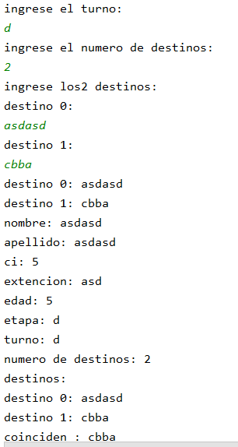
Explorar sin abandonar las diapositivas
package Hito_II; public class Main { public static void main(String[] args) { Persona p = new Persona(); // p.leer(); // p.mostrar(); // Profesor pf = new Profesor(); pf.leer(); Policia pp = new Policia(); pp.leer(); pp.Mostrar(pf.getCiudad()); } }

